Slide 1
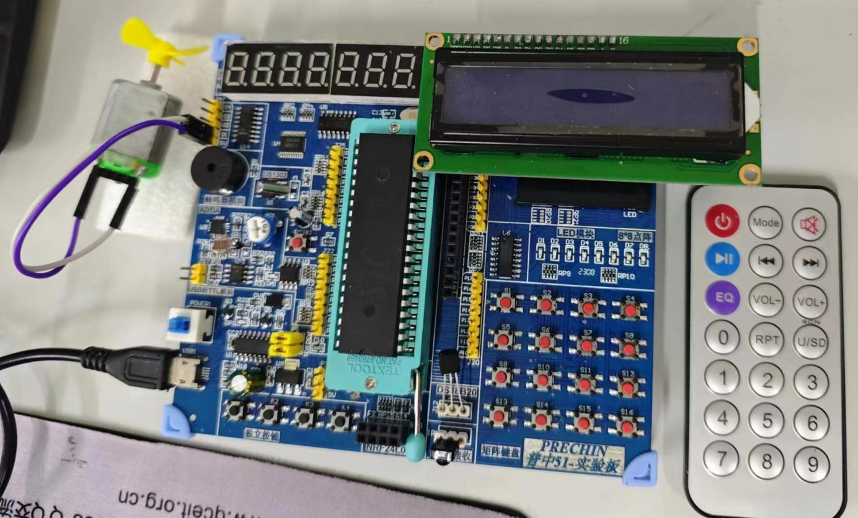
基于51单片机的温控风扇设计与实现

Slide 2
基于51单片机温控风扇报告内容
1、设计方案
2、温控风扇的工作模式
3、系统的硬件电路设计
4、硬件电路设计用到的主要元器件
5、原理图及Proteus仿真
6、系统的软件程序设计
7、部分实机演示画面
8、结束语

Slide 3
设计方案
（1）采用PWM调速的原理来实现风扇速度的控制，当温度高于上限温度时蜂鸣器产生报警，当温度低于温度的下限值时，风扇不转，当温度高于下限温度时风扇转动。
（2）当室内温度超过设定的最低温度值时风扇开始转动。根据温度的改变来实时调节占空比来控制转速的改变。
（3）可通过红外遥控器实现按键的所有功能（温度设置，档位加减，手自动模式切换）。
（4）LCD1602显示当前温度，温度上下限，以及当前风扇档位和模式。
（5）当室内温度超过设定的高温度值时蜂鸣器会发出报警声响来提示温度达到指定值。

Slide 4
温控风扇的工作模式
1、自动模式：电路板上电后，温控风扇自动会进入自动模式。第一行左边表示室内温度，左边显示模式。第二行表示设置的最大最小温度。
2、手动模式：点击切换模式按钮后，进入手动模式。第一行右边表示模式，第二行表示风扇挡位。
3、自然风模式：再次点击切换模式按钮，进入自然风模式。第一行右边表示模式，第二行表示当前风扇转速的大小，模拟自然风速转动。

Slide 5
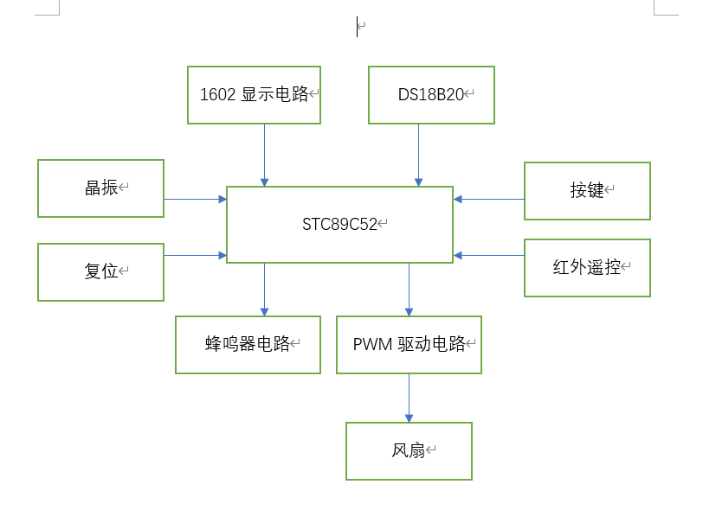
系统的硬件电路设计
基于单片机的风扇温控仪采用DS18B20传感器，将检测到的温度转化为数字信号，单片机对输入的数字信号进行分析处理，当温度高于上限值时，风扇全速旋转；当温度低于下限时，风扇停转；当温度处于上限值与下限之间时，风扇转速越慢。如图所示为系统设计结构框图。

Slide 6
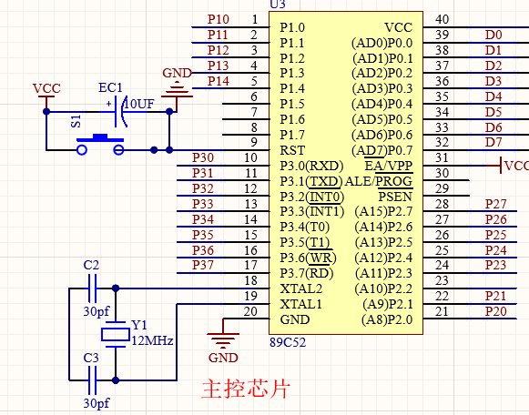
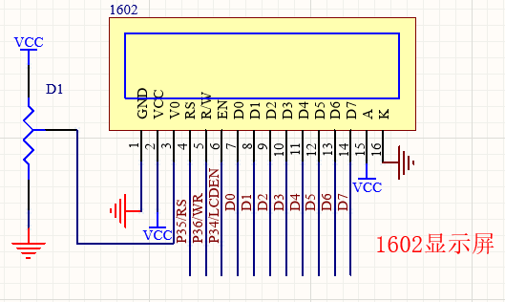
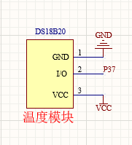
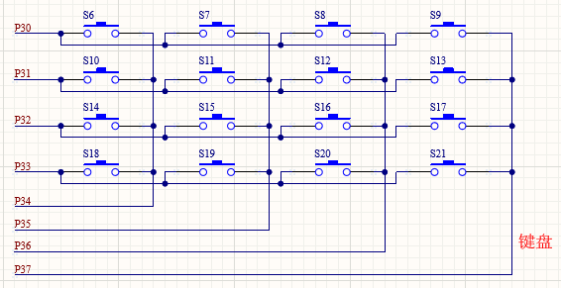
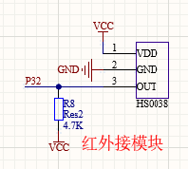
硬件设计中用到的主要元器件
单片机最小原理图
显示模块LCD1602
温度模块DS18B20
按键模块
红外遥控模块

Slide 7
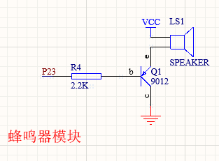
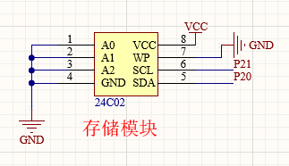
硬件设计中用到的主要元器件
蜂鸣器模块
存储模块

Slide 8
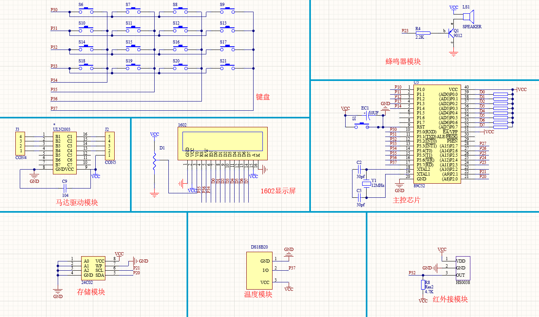
总体电路原理图

Slide 9
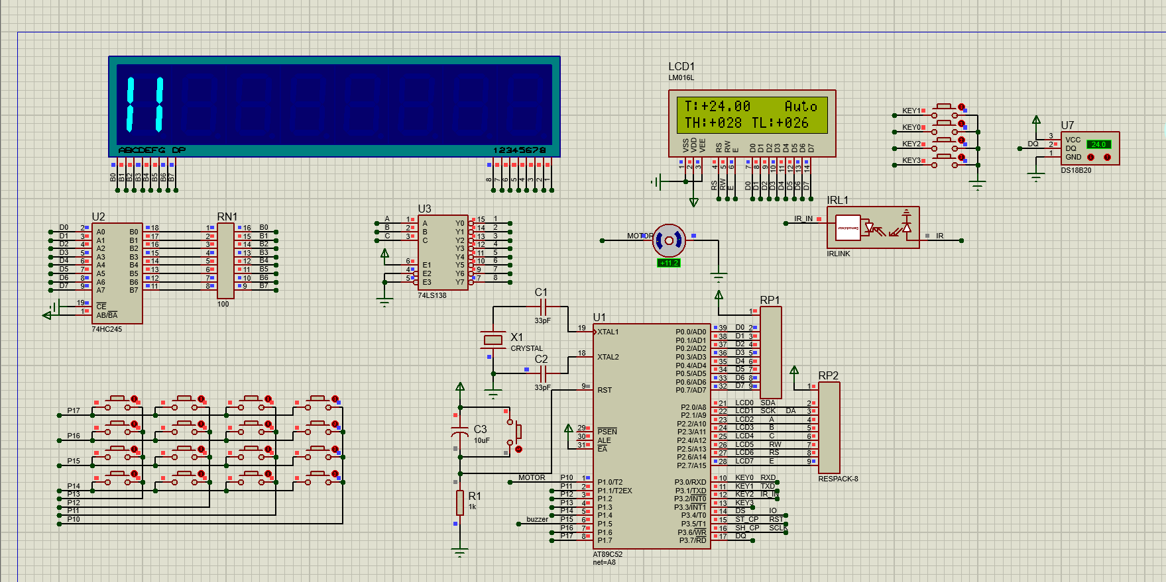
Proteus仿真

Slide 10
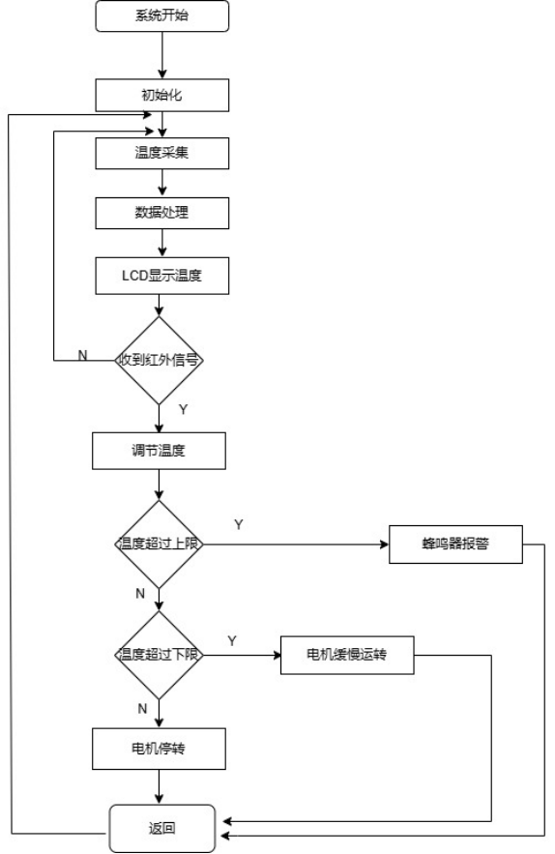
系统的软件程序设计
基于单片机的风扇温控仪软件主要包括温度信息采集、硬件驱动，数码显示等部分。程序中将采取分块编程的思想，先将各个模块编写调试，最后进行整机连调。系统的整体流程如图所示：

Slide 11
设计温控风扇用到的软件
Keil5：用于编写和编译程序代码。
STC-ISP：用于将编译好的程序下载到单片机中。
这些工具的安装和配置步骤如下：
（1）安装Keil5：在官网上找到安装的是Keil5 C51版本，因为这是专门为51单片机设计出来，更好的开发51单片机。
（2）安装STC-ISP：先在网址上找到安装包，然后用该软件将编译后的程序下载到单片机中。
（3）其他工具（可自由选其他辅助工具）：如有道词典和福昕阅读器等辅助工具。

Slide 12
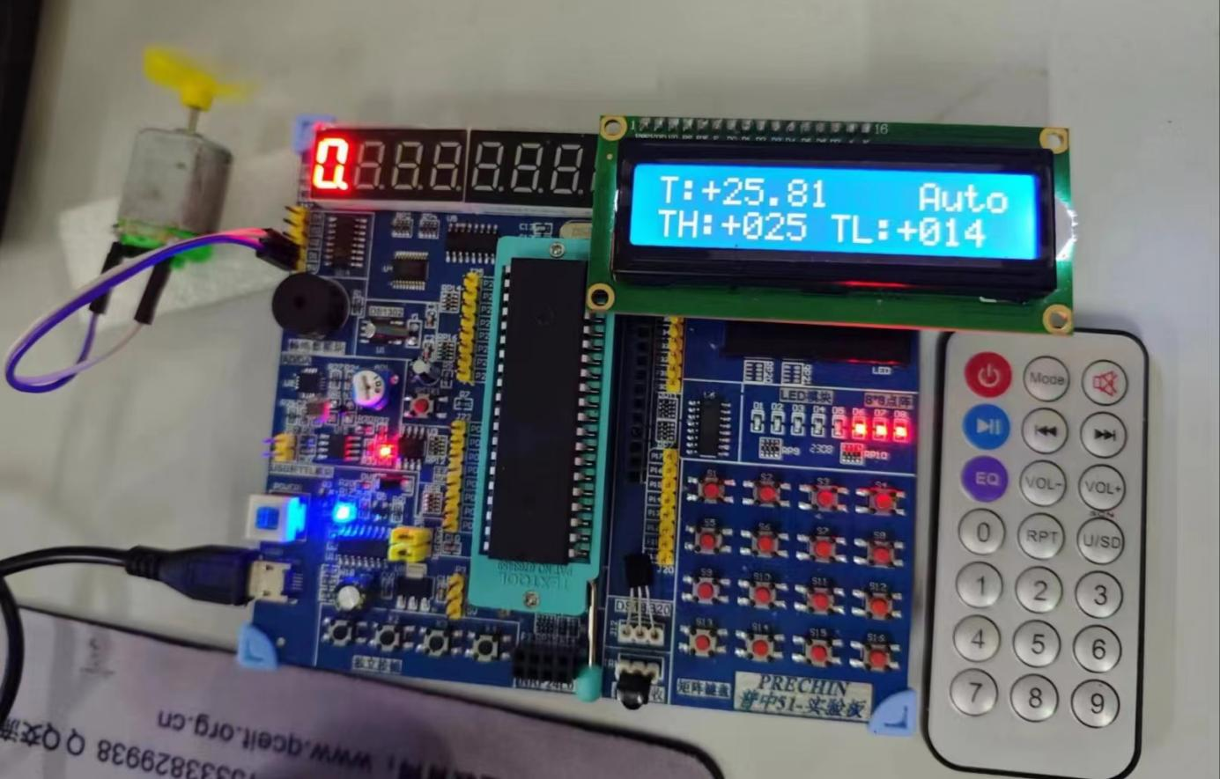
自动模式
系统上电之后，进入自动模式界面，第一行左边显示“T:”后边的数字代表当前室内温度，第一行右边显示“温度和模式如Auto”，第二行显示“TH，TL”字样，表示设定的最高和最低温度可通过按键和红外遥控改变。

Slide 13
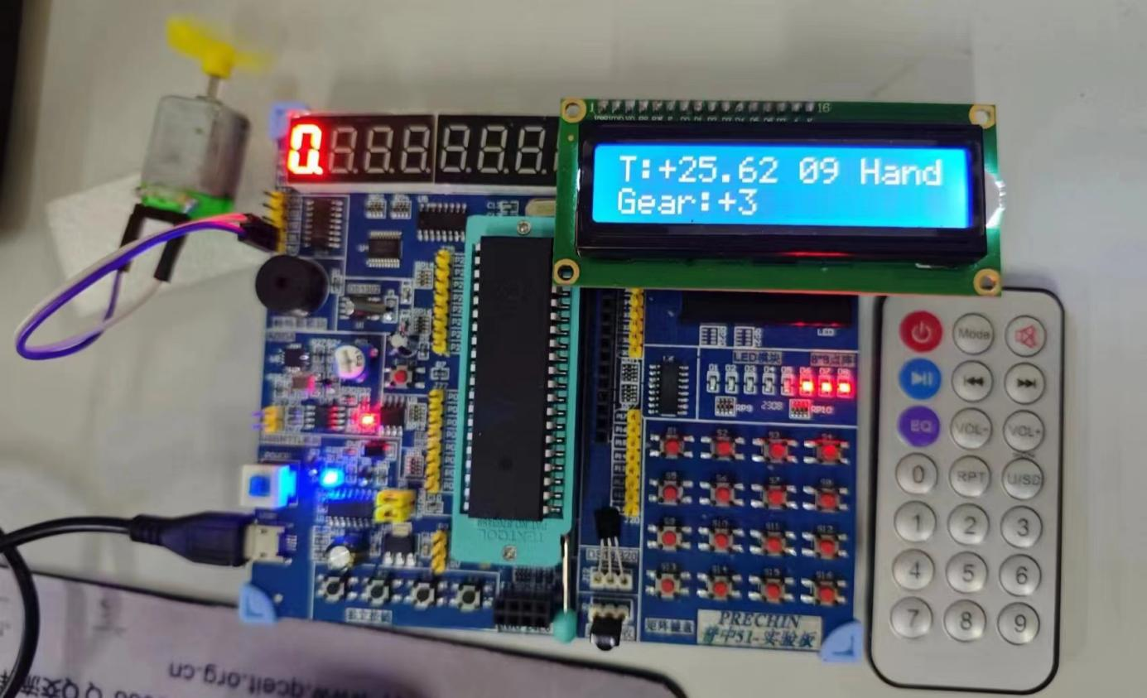
手动模式
切换模式后，进入手动模式界面，第一行右边显示“Hand”表示当前为手动模式，第二行显示“Gear”字样，表示当前风扇转速的挡位，可通过按键和红外遥控改变，图中09表示矩阵键盘按键键码为9

Slide 14
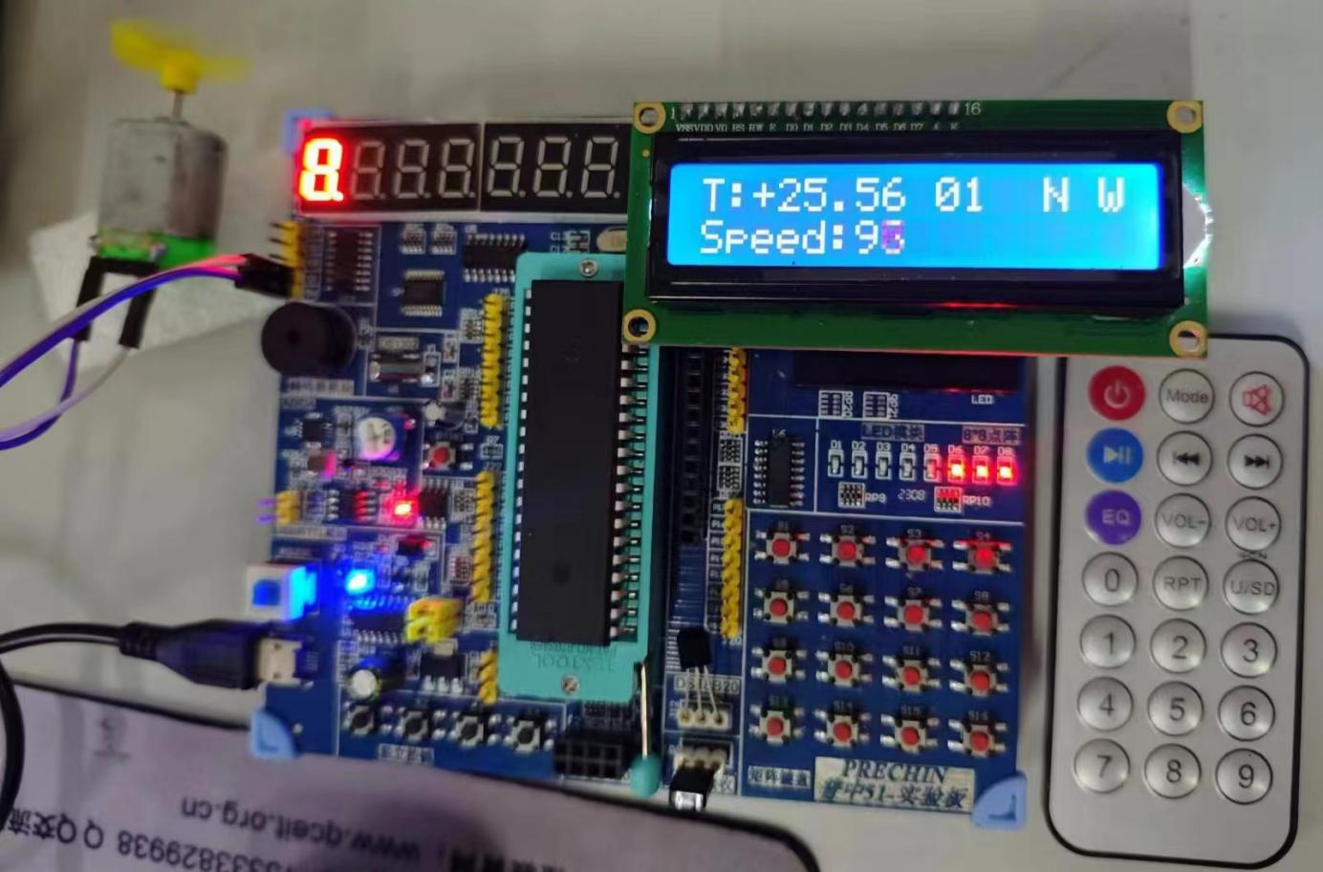
自然风模式
自然风模式界面，第一行右边显示“N W”表示当前为自然风模式，第二行显示“Speed”字样，表示当前风扇转速的大小，模拟自然风速转动，转动期间不可调节。

Slide 15
结束语
本系统以AT89C51单片机为核心，单片机主要完成对外界环境温度信号的采集、处理、显示等功能;用Altium Designer 软件绘制电路原理图和PCB电路印刷板图，由Protues软件进行访真测试，利用 Keil C语言编制。
运行程序该系统的主要特点是:
（1)适用性强，用户只需对界面参数进行设置并启动系统正常运行便可满足不同用户对最适合温度的要求，实现对最适温度的实时监控。
（2)随时可以根据软件编写新的功能加入产品。操作界面可扩展性强，只要稍加改变，即可增加其他按键的使用功能。
本系统温度控制采用DS18B20数字温度传感器作为感温元件。可控硅串接在电源与负载电风扇，借改变定周期内可控硅的导通与截止时间之比来实现调速功能，其设计完使用方便就，适应人们睡办公等不同场合的使用。
基于At89c51单片机所设计与研制的电风扇智能调速系统，造价低且具有稳定性高、性能优越、节约电能等优点，在夜间无需定时，同样能给人们带来更多的方便。
本设计在模拟检测中运行较好，但采样据不太稳定。功能上的缺憾是对于两个档之间的临界温度处理不好，并且档位太少,还有待改进。

Slide 16
基于51单片机的温控风扇实训报告到此结束
不足之处，还请指正。

